Slide 1

ĐẠO ĐỨC – LỚP 2
Tuần 21
Bài 9: Bảo quản đồ dùng gia đình – tiết 1

Slide 2

Khởi động

Slide 3

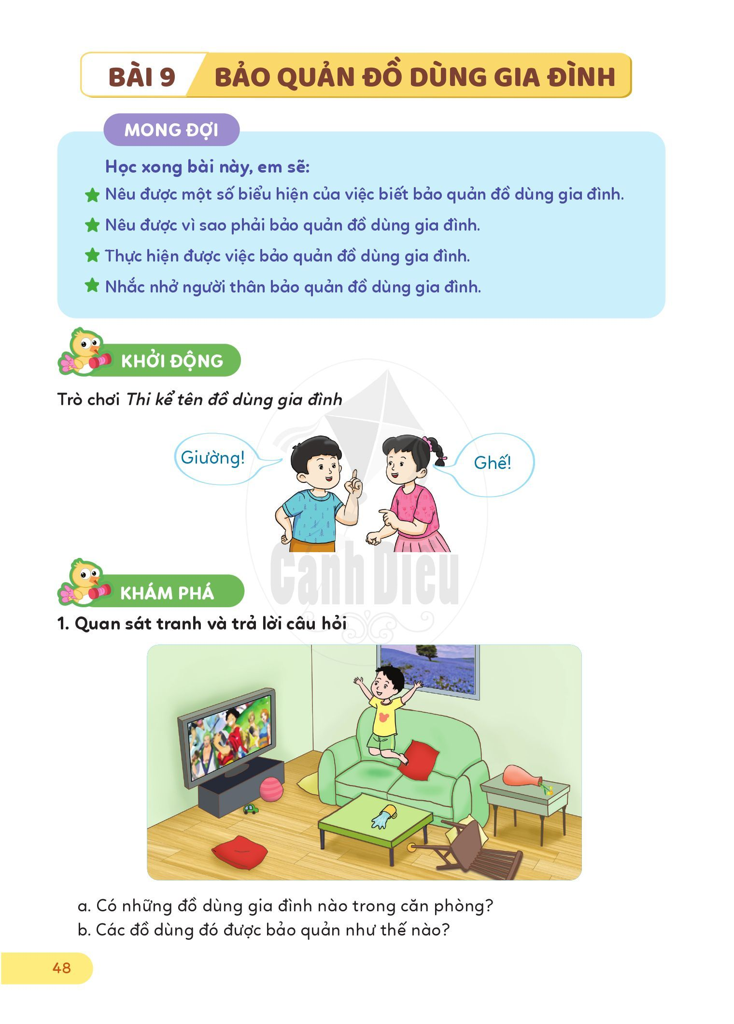
Trò chơi thi kể tên đồ dùng gia đình

Slide 4
Bảo quản đồ dùng
gia đình

Slide 5
Khám phá

Slide 6
Hoạt động 1: Quan sát tranh và trả lời câu hỏi
a. Có những đồ dùng gia đình nào trong căn phòng?
b. Các đồ dùng đó được bảo quản như thế nào?

Slide 7
Hoạt động 1: Quan sát tranh và trả lời câu hỏi
a. Có những đồ dùng gia đình nào trong căn phòng?
Trong căn phòng có: Ti vi, bàn ghế, lọ hoa, đồ chơi, gối ôm, cốc nước…

Slide 8
Hoạt động 1: Quan sát tranh và trả lời câu hỏi
b. Các đồ dùng đó được bảo quản như thế nào?
Các đồ dùng đó chưa được giữ gìn, bảo quản cẩn thận.

Slide 9
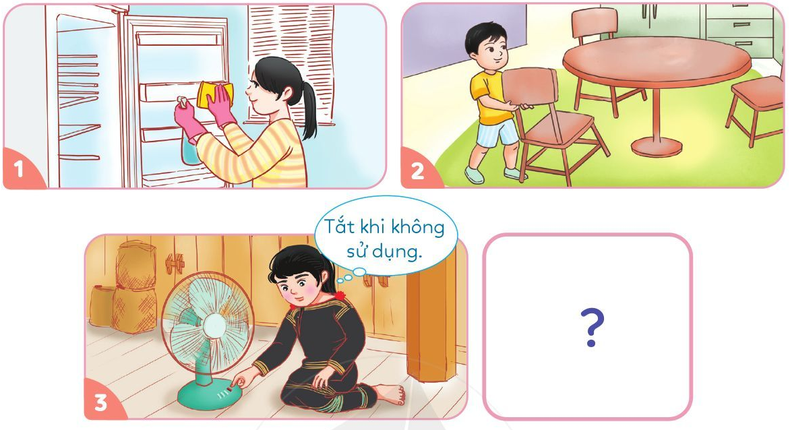
Hoạt động 2: Tìm hiểu một số việc cần làm để bảo quản đồ dùng gia đình.
a, Những việc làm nào thể hiện việc bảo quản, giữ gìn đồ dùng gia đình?
Những việc làm thể hiện việc giữ gìn, bảo quản đồ dùng: lau dọn tủ lạnh, xếp ghế
gọn gàng, tắt quạt khi không sử dụng…

Slide 10

Hoạt động 3: Trao đổi về sự cần thiết phải bảo quản đồ dùng gia đình.
a. Việc bảo quản đồ dùng gia đình mang đến lợi ích gì?
b. Việc không bảo quản đồ dùng gia đình đẫn đến điều gì?

Slide 11
Hoạt động 3: Trao đổi về sự cần thiết phải bảo quản đồ dùng gia đình.
a. Việc bảo quản đồ dùng gia đình mang đến lợi ích gì?
b. Việc không bảo quản đồ dùng gia đình đẫn đến điều gì?
- Giúp đảm bảo sức khỏe,
- Đồ dùng bền đẹp
- Tiết kiệm thời gian, tiền bạc,
- Làm mọi người vui vẻ
- Ảnh hưởng tới sức khỏe
- Làm cho đồ dùng mau bẩn, cũ, hỏng
- Tốn thêm tiền của gia đình
- Gây bực bội khó chịu cho mọi người.

Slide 12
Hoạt động 4: Thảo luận về cách bảo quản đồ dùng gia đình.

Slide 13
Gia đình em có những đồ dùng gì?
Đồ dùng đó được làm bằng gì?

Slide 14
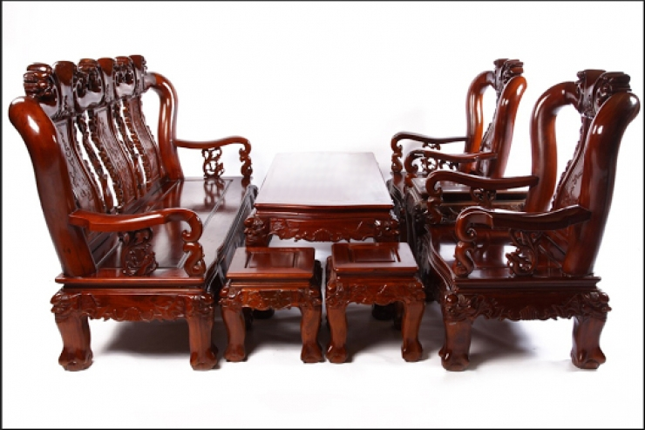
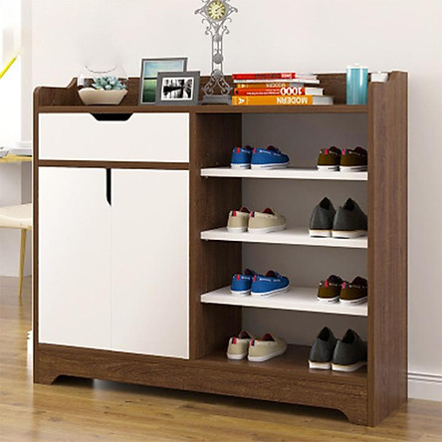
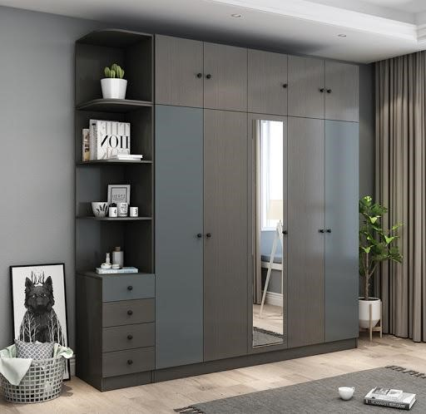
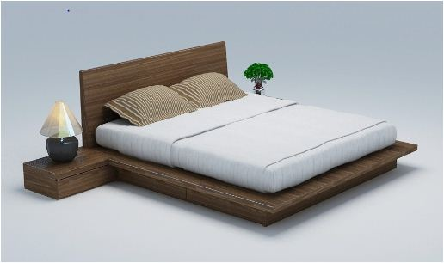
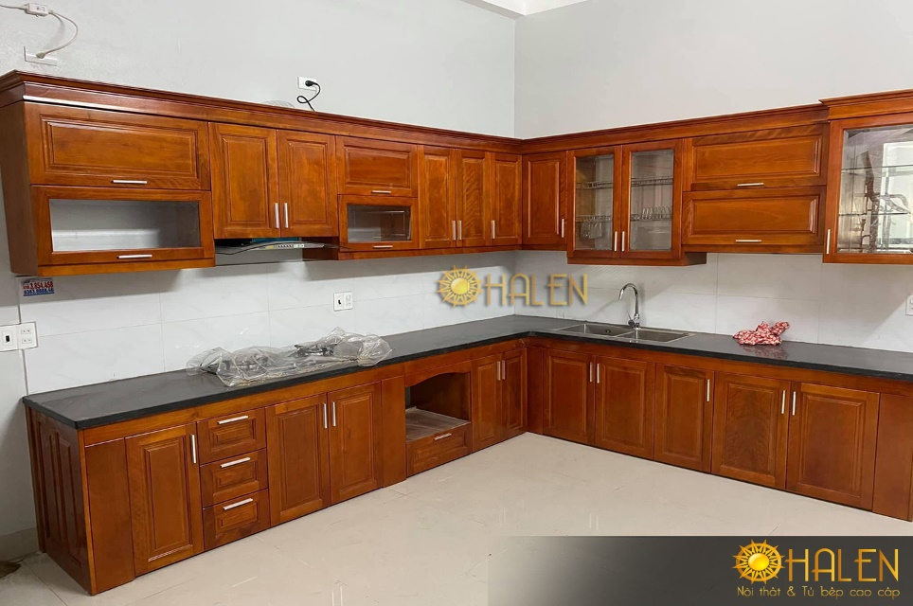
Đồ dùng được làm từ gỗ:

Slide 15
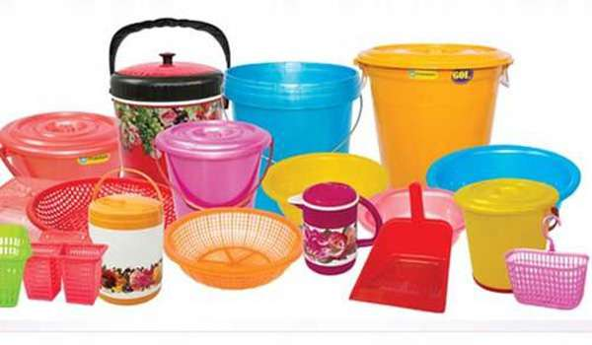
Đồ dùng được làm từ nhựa:

Slide 16
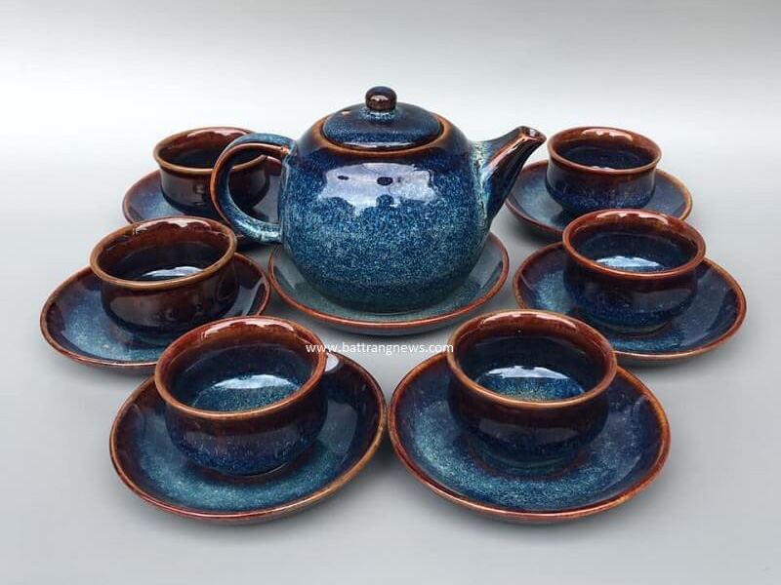
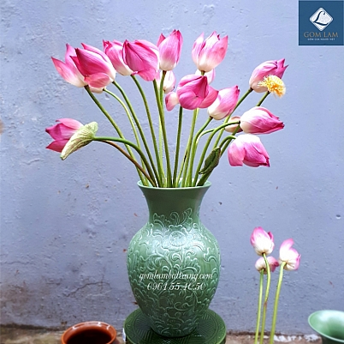
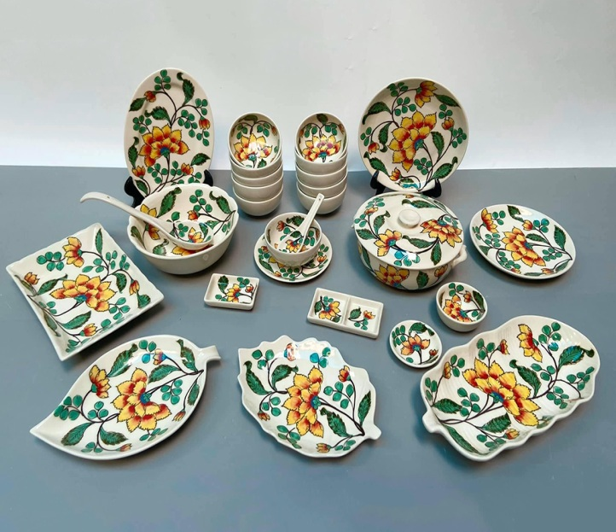
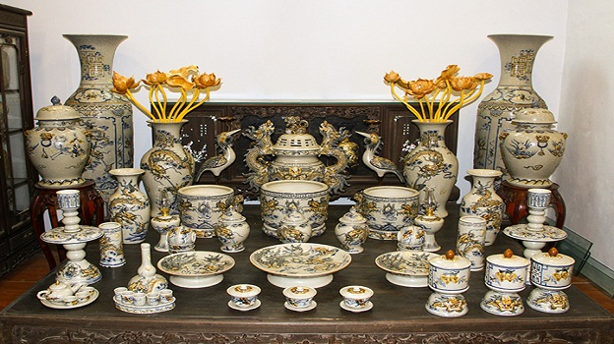
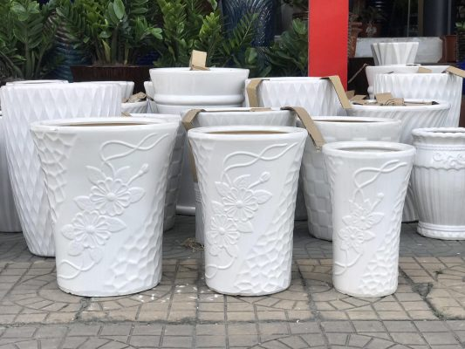
Đồ gốm sứ:

Slide 17
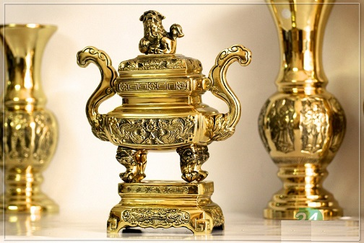
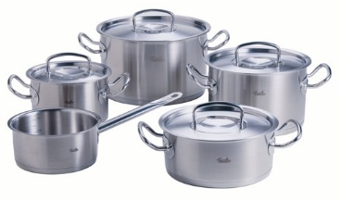
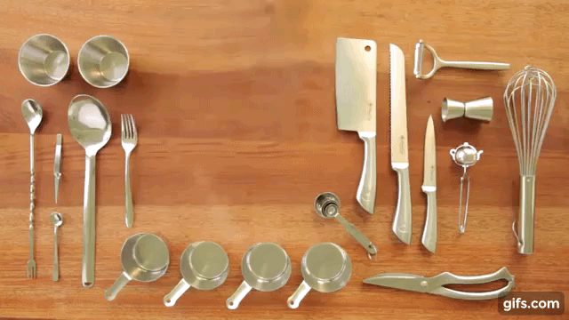
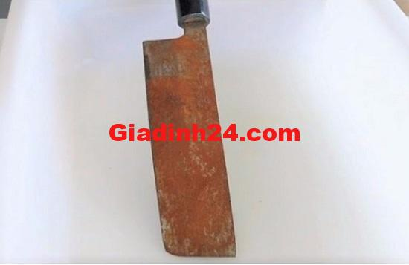
Đồ kim loại:

Slide 18
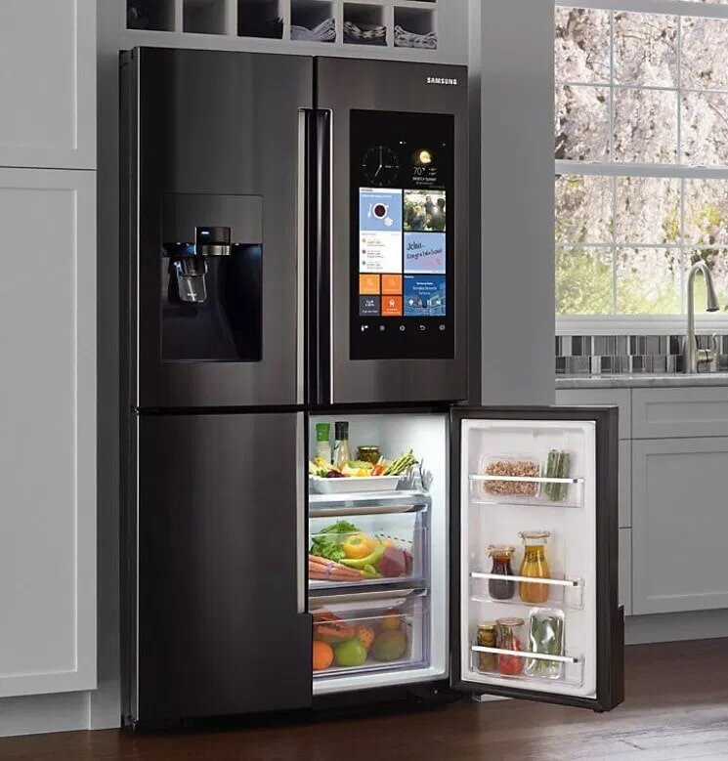
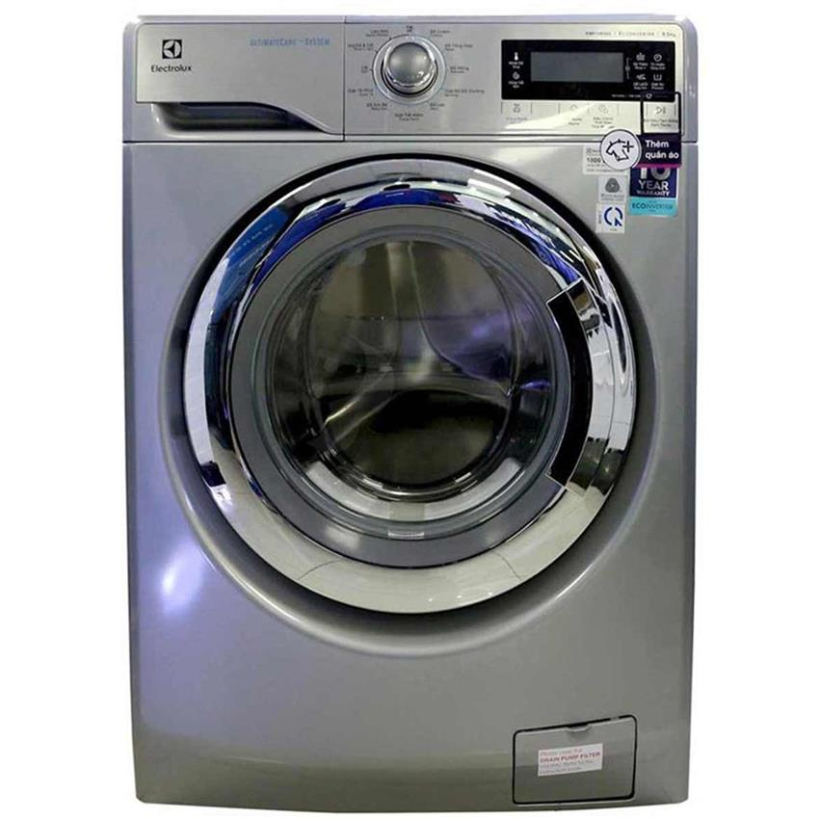
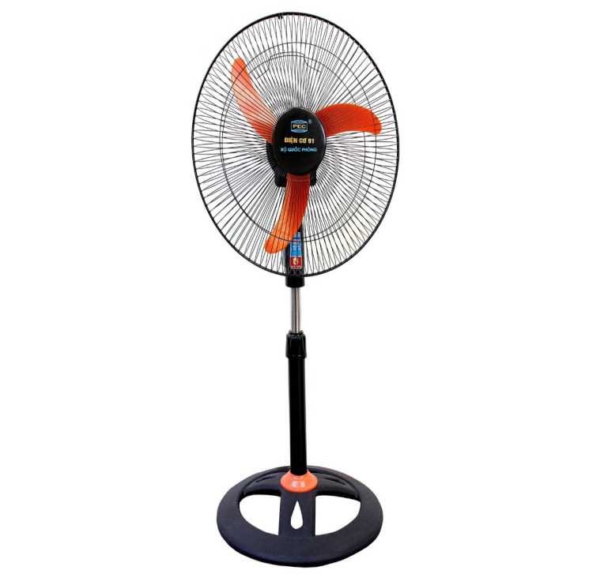
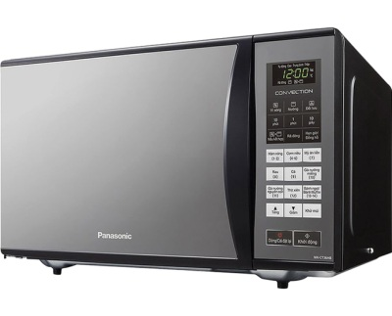
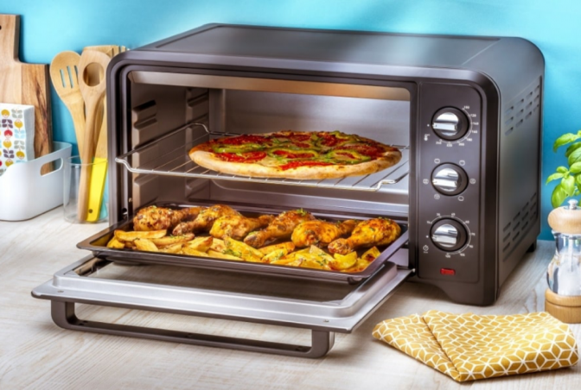
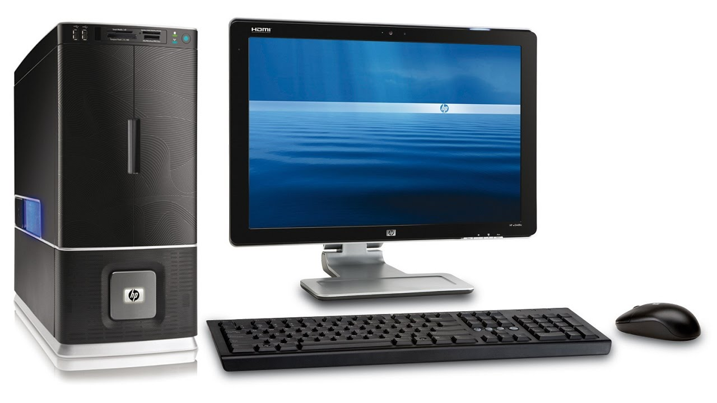
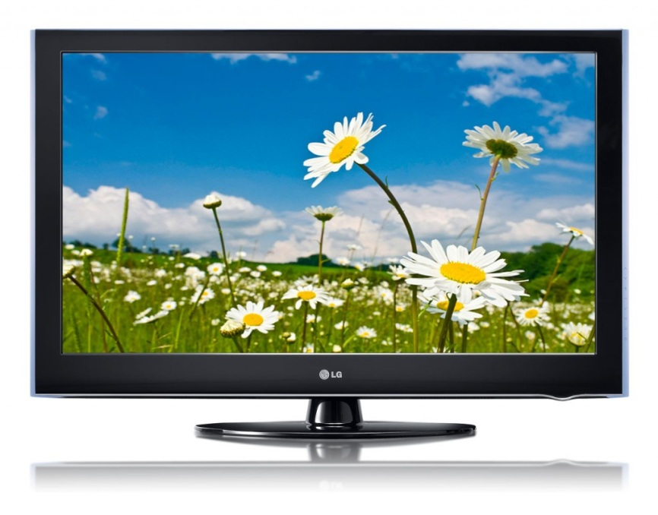
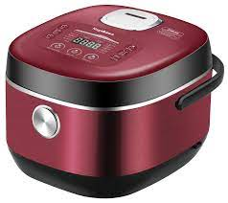

Slide 19
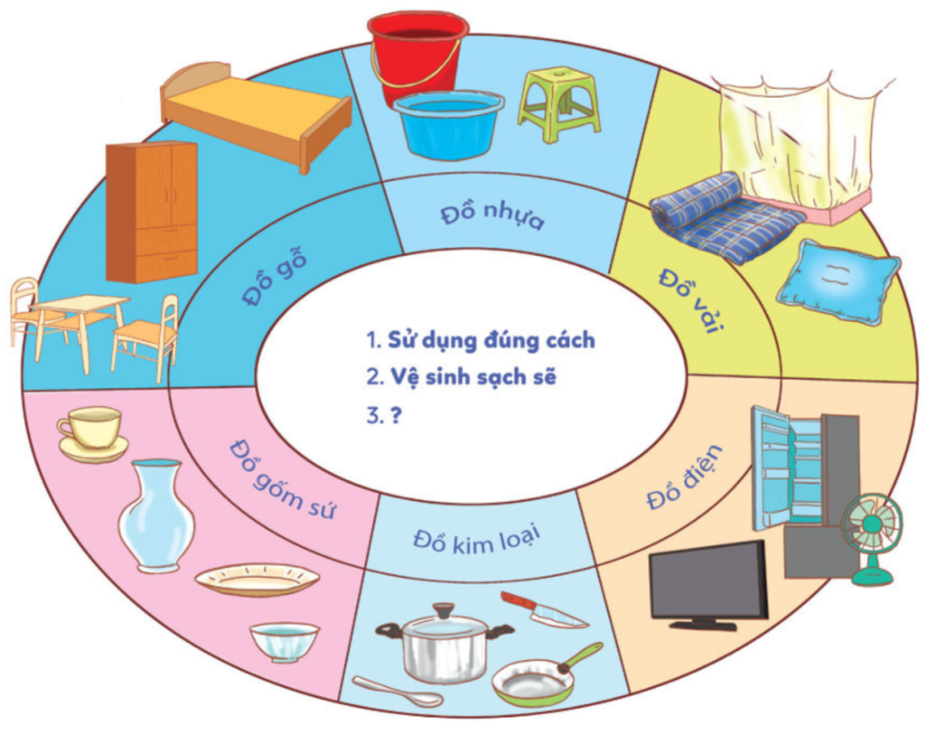
Hoạt động 4: Thảo luận về cách bảo quản đồ dùng gia đình
Thảo luận nhóm 4
Thiết kế sơ đồ tư duy
?

Slide 20
Một số cách làm để bảo quản đồ dùng gia đình
1. Sử dụng đúng cách
2. Vệ sinh sạch sẽ
3. Cất vào đúng vị trí.
4. Đánh dấu vào đồ dùng để tránh thất lạc.
…

Slide 21


